Slide 1

קורס ניתוח ועיצוב מערכות מידע
הנדסת מערכות תוכנה ומידע – תשע"ח
אדיר סולומון adirsolo@post.bgu.ac.il
שעות קבלה:
08:00-09:00 חדר 114 בבניין 96 ימי ד' (בתיאום מראש)
מתרגל: דניאל נחמיאס
בודקת תרגילים: ליאור בן אליעזר

Slide 2
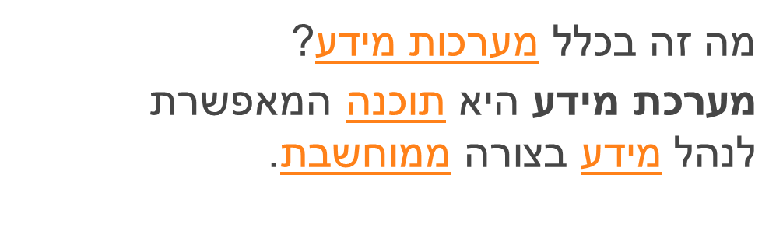
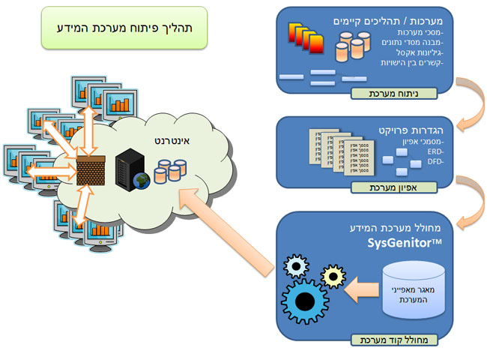
קורס ניתוח ועיצוב מערכות מידע

Slide 3
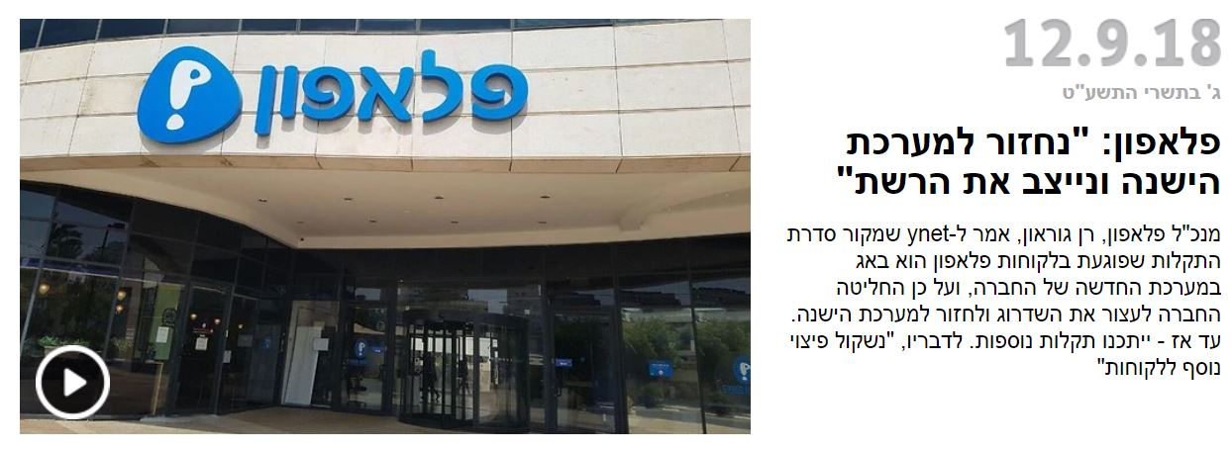
?
מוטיבציה

Slide 4

Standish Group

Slide 5
Standish Group Chaos Report
Successful: The project is completed on time and on budget, with all features and functions originally specified.
Challenged: The project is completed and operational, but over-budget, over the time estimate, and with fewer features and functions than initially specified.
Failed: The project is cancelled before completion or is never implemented.

Slide 6

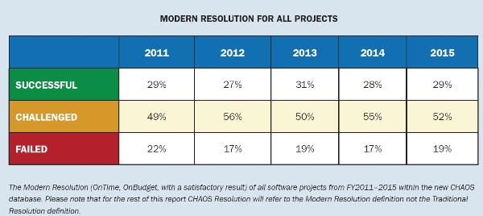
The Bad News….

Slide 7
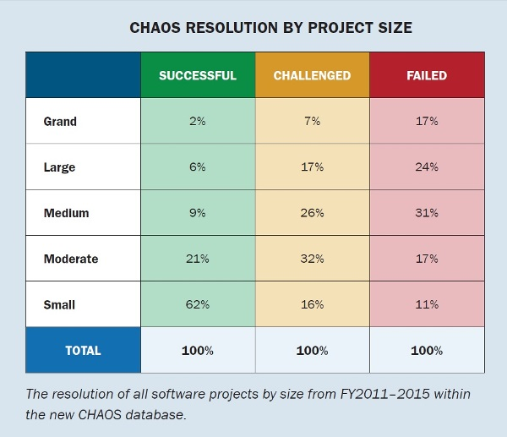
Large and Small Projects

Slide 8
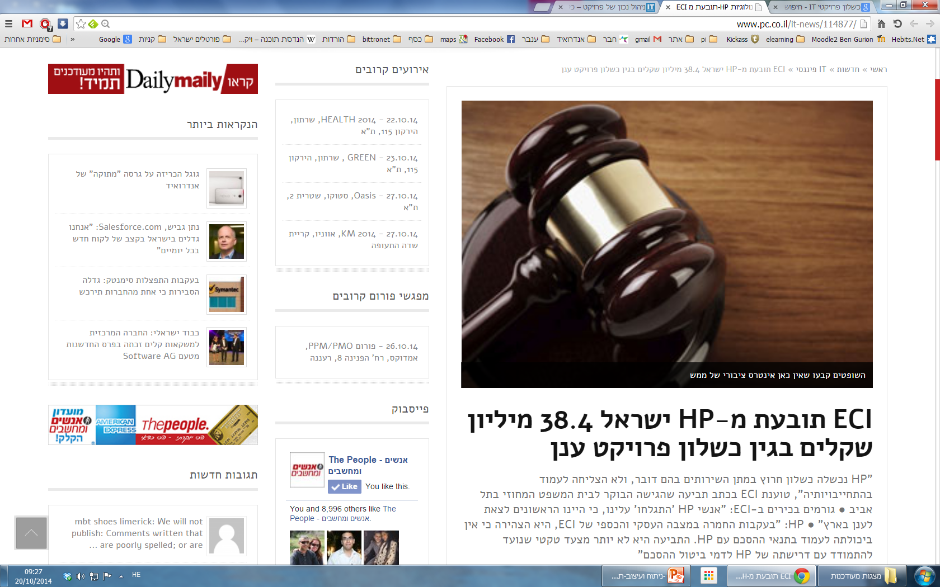
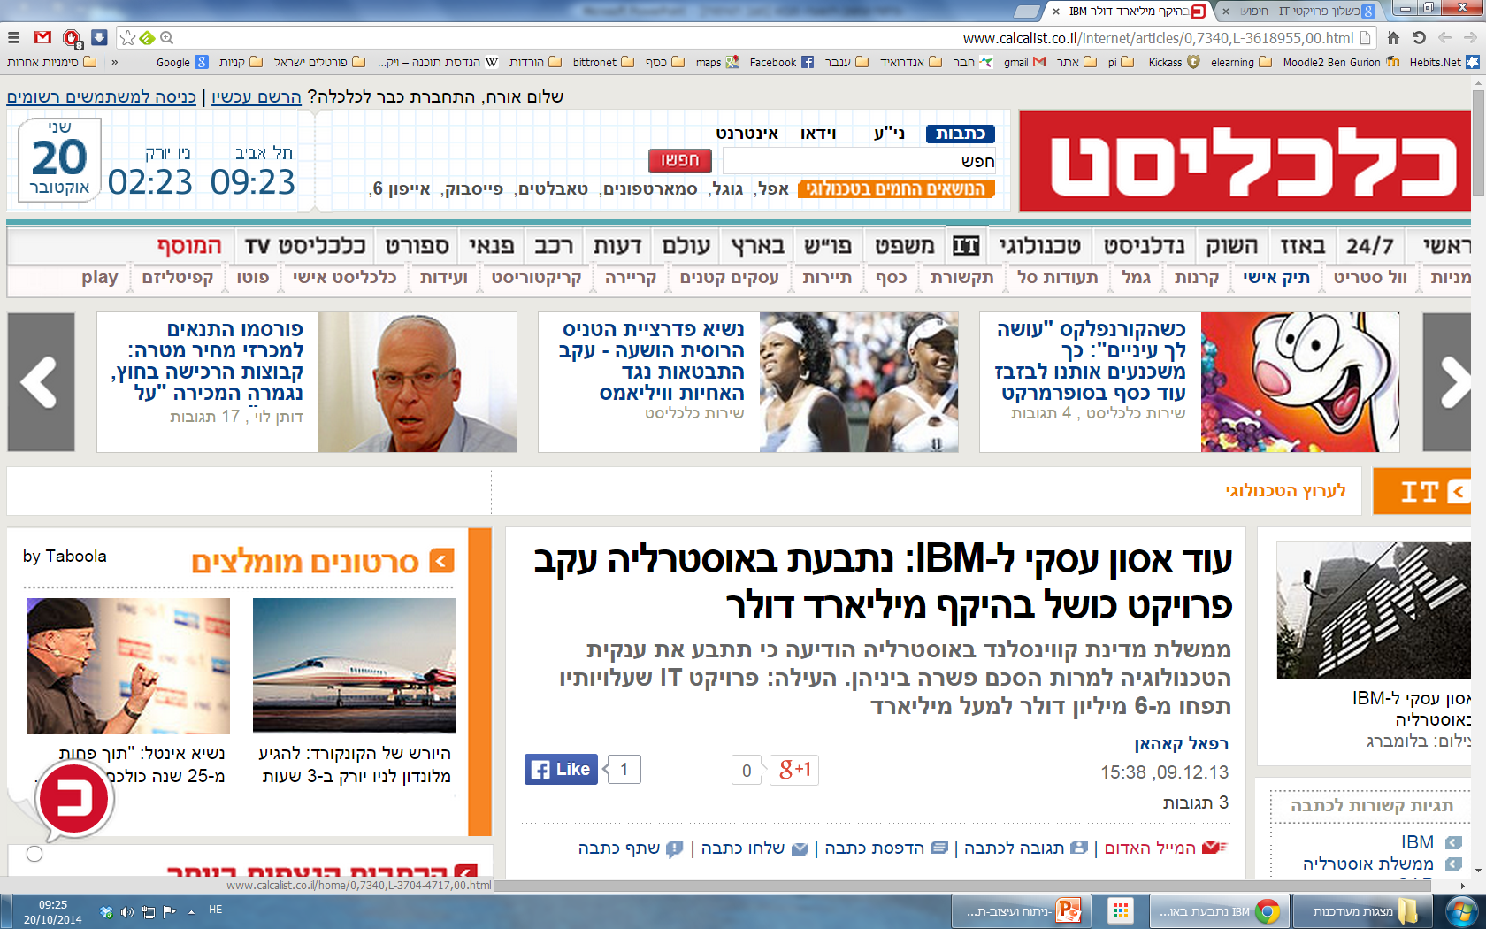
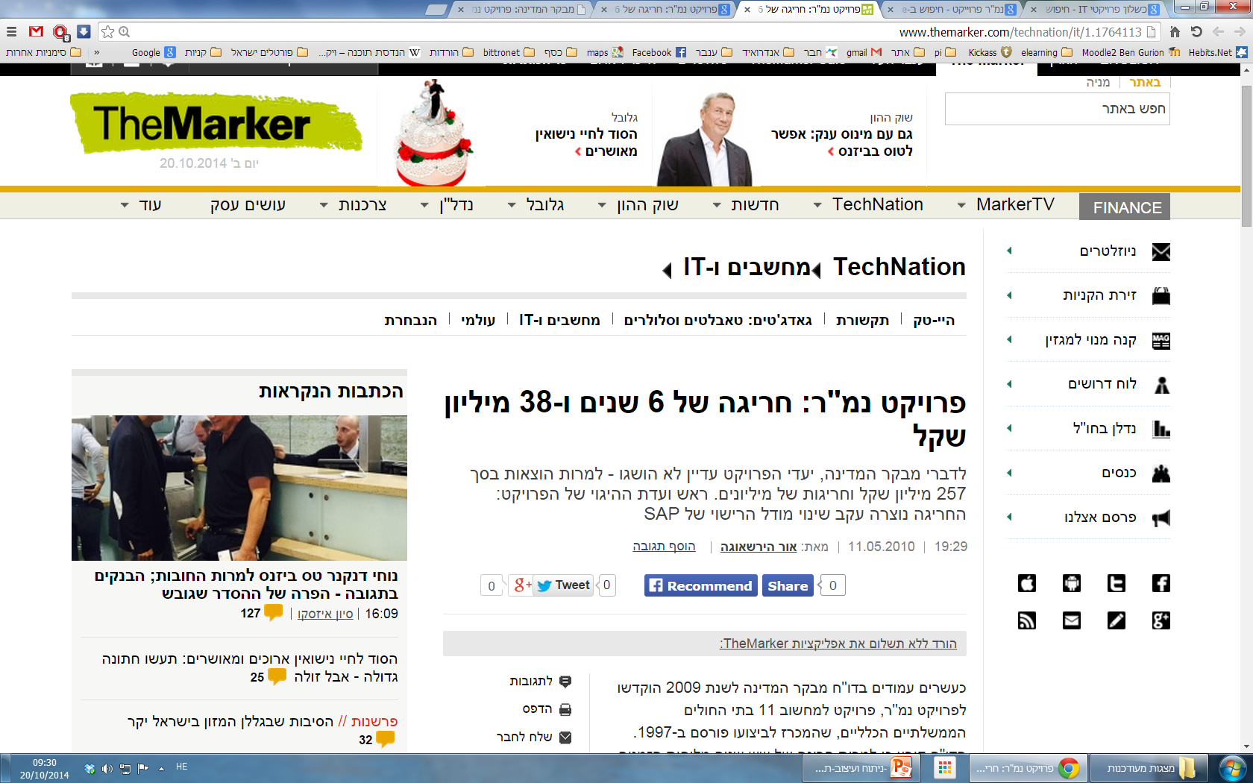


Slide 9
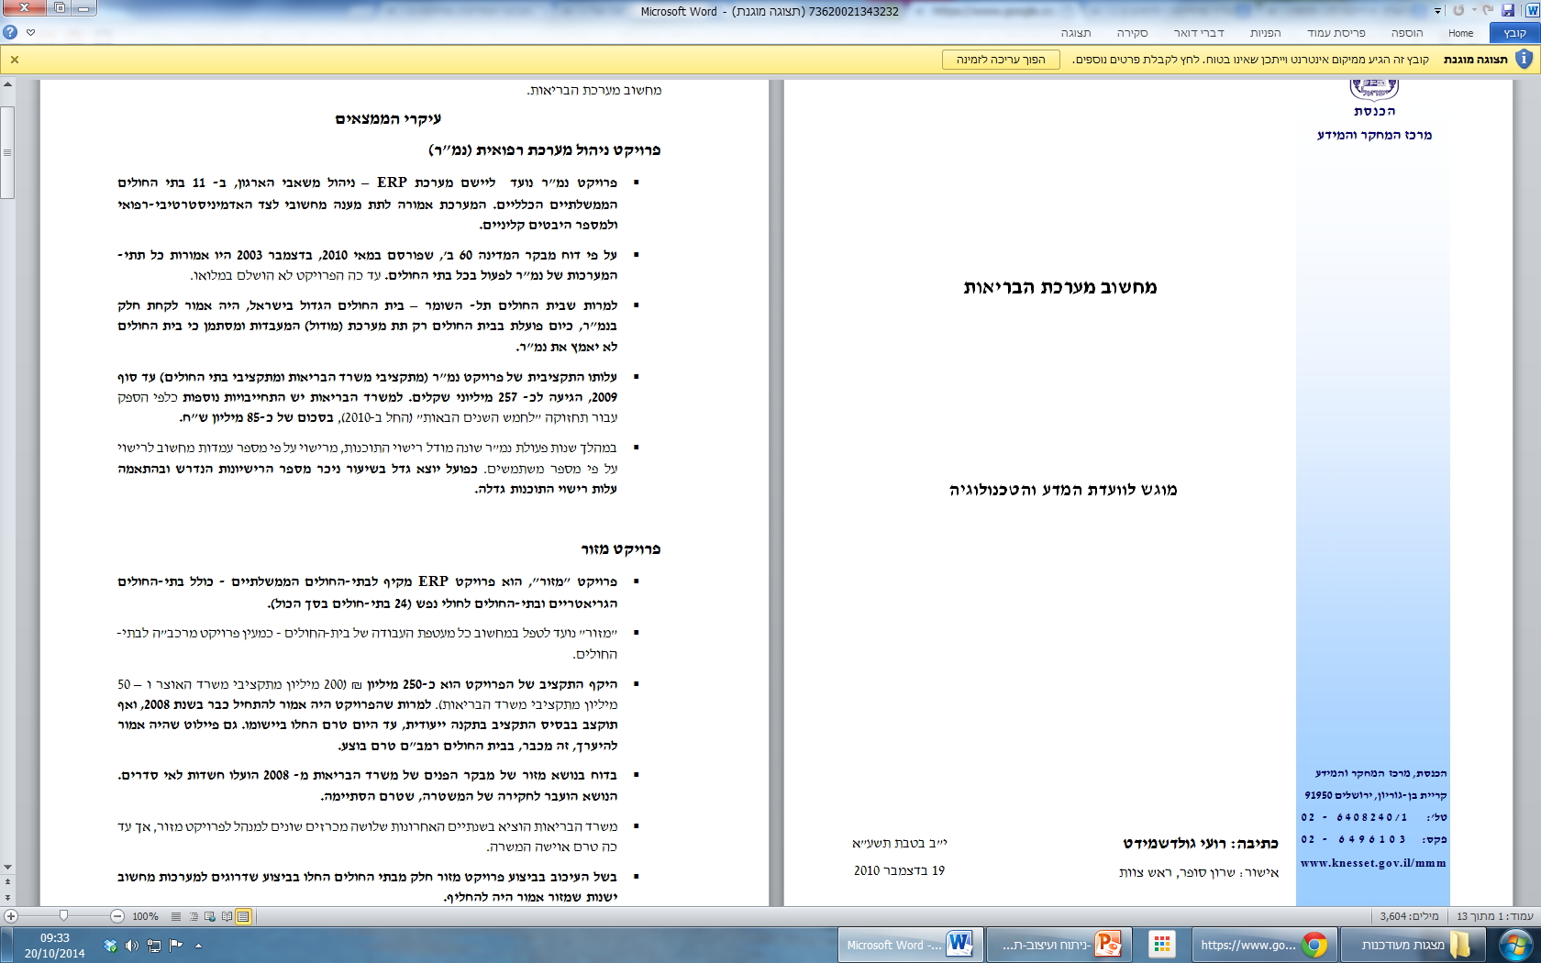

עלות: מעל 300 מש"ח
1995 – ייזום
1997- פרסום מכרז
1998 – בחירת ספק
2001 – תכנון עליה לאויר
2003 – עליה לאויר (מעודכן)
2002 – תחילת התקנות
2004-2007 – הטמעה
עליה לאויר (?)– 2010
חריגה של 38 מש"ח

Slide 10
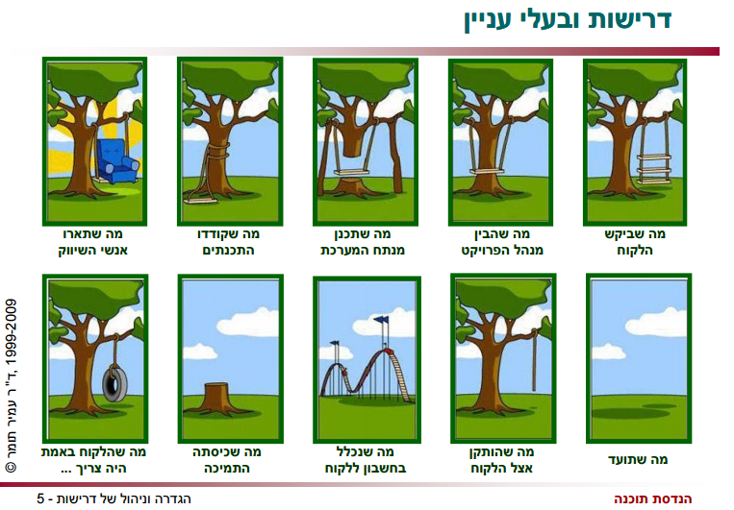
Software development process

Slide 11
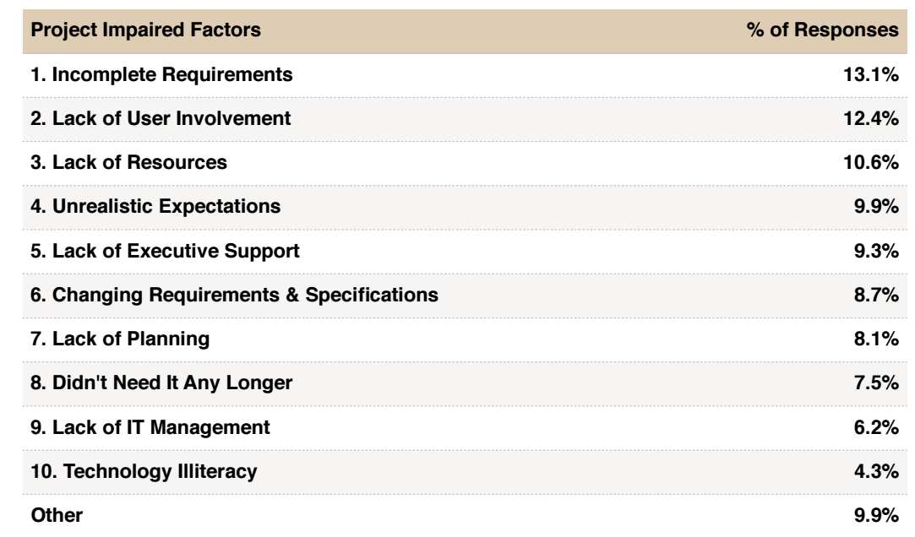

סיבות לכישלון פרוייקטי IT

Slide 12
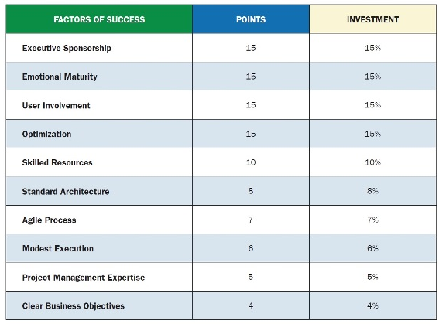

סיבות להצלחת פרוייקטי IT

Slide 13


Slide 14


Slide 15
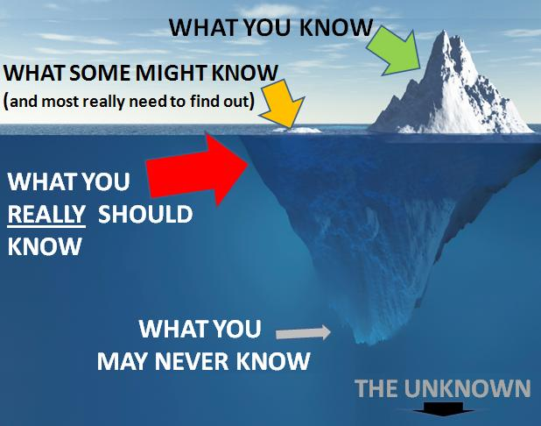

Slide 16
תיאום ציפיות
What you really should know
לא קורס מתמטי – אין תשובה אחת נכונה!
מחויבות ללמידה עצמית
נוכחות בהרצאות ובתרגולים – מפתח להצלחה!
קשר רציף ותיאום בין מרצה-סטודנטים-מתרגל
חומר מתפתח ומשתנה
מצגות "מעוררות שיח ודיון"
תצורת עבודה נכונה – פורום VS מייל
חומר הנלמד בהרצאה $<$ חומר הנלמד בתרגולים
חומר הנלמד בהרצאה < חומר הנלמד בתרגולים

Slide 17

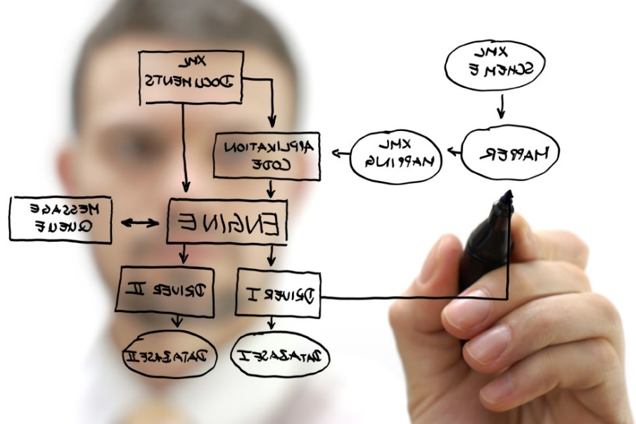
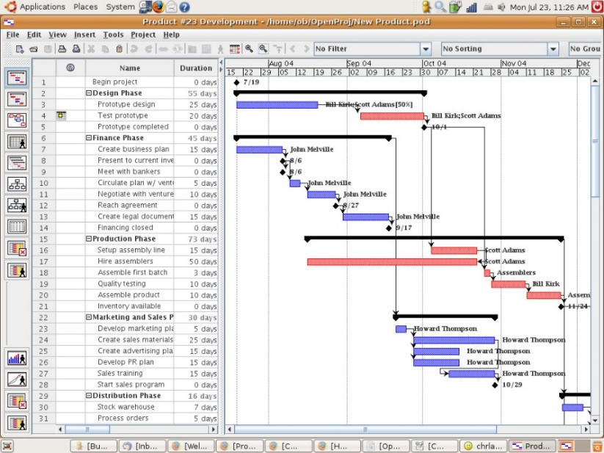


פרויקט IT

Slide 18

מאפיינים עיקריים של פרויקט
אמצעי לשינוי
יש מועד ברור ומוגדר של התחלה וסוף
משתמש במגוון רחב של מקורות וכישורים
מעורבים בו: משאבים, תכולה ועלות

Slide 19
מרכיבי הפרויקט
תכולה
התכונות והפונקציות המאפיינות
מוצר או שירות
עלות = כסף
משאבים
זמן
כוח אדם
תכולה
מרכיבי הפרויקט
משאבים
עלות

Slide 20
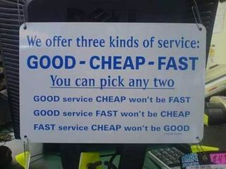
הדילמה הקלאסית

Slide 21
סוגים של פרויקטי תוכנה
פיתוח תוכנה
מערכות מידע (מערכות תפעוליות)
שירותים (בנקים, אוניברסיטאות וכו' , מנועי חיפוש וכו)
תוכנות תשתית
אינטגרציה של חבילות תוכנה
פרויקטי תשתית
פרויקטי הסבה
פרויקטי הטמעה

Slide 22


בעלי עניין - Stakeholders
ועדת היגוי
נותן החסות לפרויקט (משקיע): Sponsor
מנהלים בכירים
מנהלי מחלקות פונקציונליים (רכש,הנה"ח...)
צוות הפרויקט
לקוחות
משתמש קצה
ספקים: Contractors
רשויות ציבוריות

Slide 23

מערכת מידע - הגדרה
מערכת מידע היא מערכת המורכבת מקבוצת אנשים, אמצעים, נתונים ותהליכים הפועלים יחד כדי להשיג מטרה משותפת של ניהול מידע.
ניהול מידע כולל איסוף נתונים ואחסונם, עיבוד הנתונים למידע והפצת המידע במועד הדרוש לאנשים לצורך ביצוע עבודתם השוטפת, קבלת החלטות, פתרון בעיות ובקרה
צורך == יצירת ערך

Slide 24
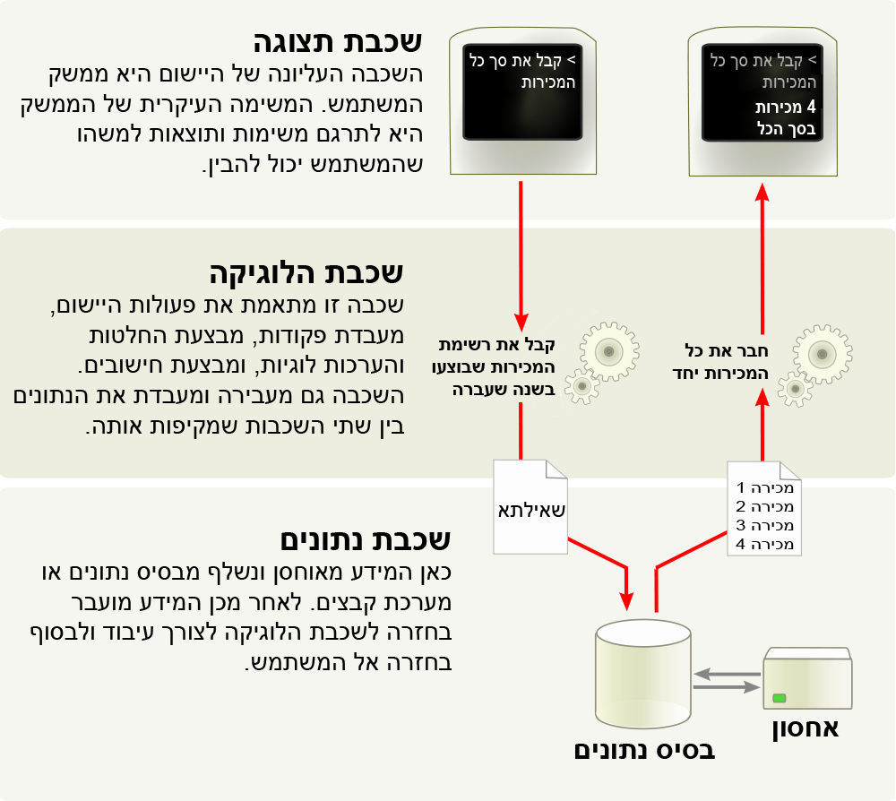
מודל "שלוש השכבות"

Slide 25

פרויקט מוצלח
לקוחות מרוצים
עמידה במפרטים שנגזרו מדרישות הלקוח
עמידה בלוחות הזמנים ואילוצי התקציב
שחרור מהדורה מתואמת עם הלקוח
שיפור ביצועים מוכח אצל הלקוח
מעבר חלק לתחזוקה ופעילות שוטפת
תכולה
משאבים
מרכיבי הפרויקט
עלות

Slide 26
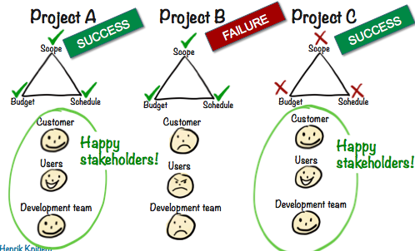
פרויקט מוצלח

Slide 27
מרכיבי ביצוע פרויקט
אנשים
תהליכי מימוש הפרויקט
מוצר
טכנולוגיה

Slide 28

אנשים
האנשים הם גורם מספר אחד
בחירת צוות
ארגון הצוות
מוטיבציה
התאמת אנשים למשימות
פיתוח הקרירה המקצועית
האיזון בין הפרט והצוות
תקשורת בהירה בצוות

Slide 29
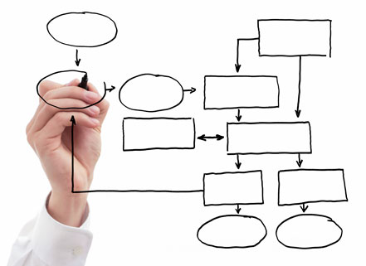
תהליכים
הבטחת איכות
ניהול סיכונים
תכנון מחזור החיים
מניעה של הזנחה רשלנית של תהליכים
מתודולוגיית פיתוח

Slide 30

מוצר
המימד המוחשי - המטרה
ערך המוצר
ניהול היקף המוצר
מאפיני המוצר והגדרת הדרישות
ניהול השינויים

Slide 31
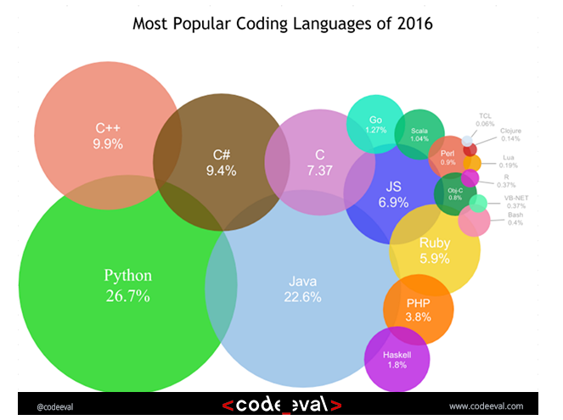
טכנולוגיה
חשוב – אבל לא הכי חשוב
בחירה נכונה של כלים
הערך והעלות של שימוש חוזר

Slide 32
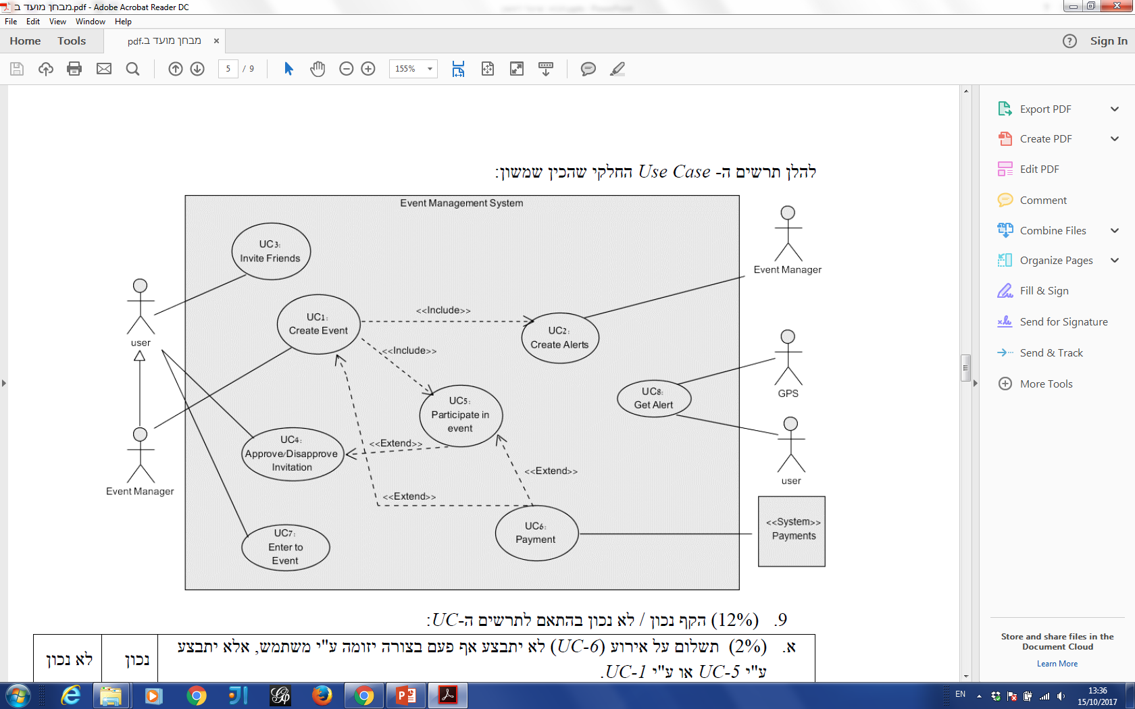
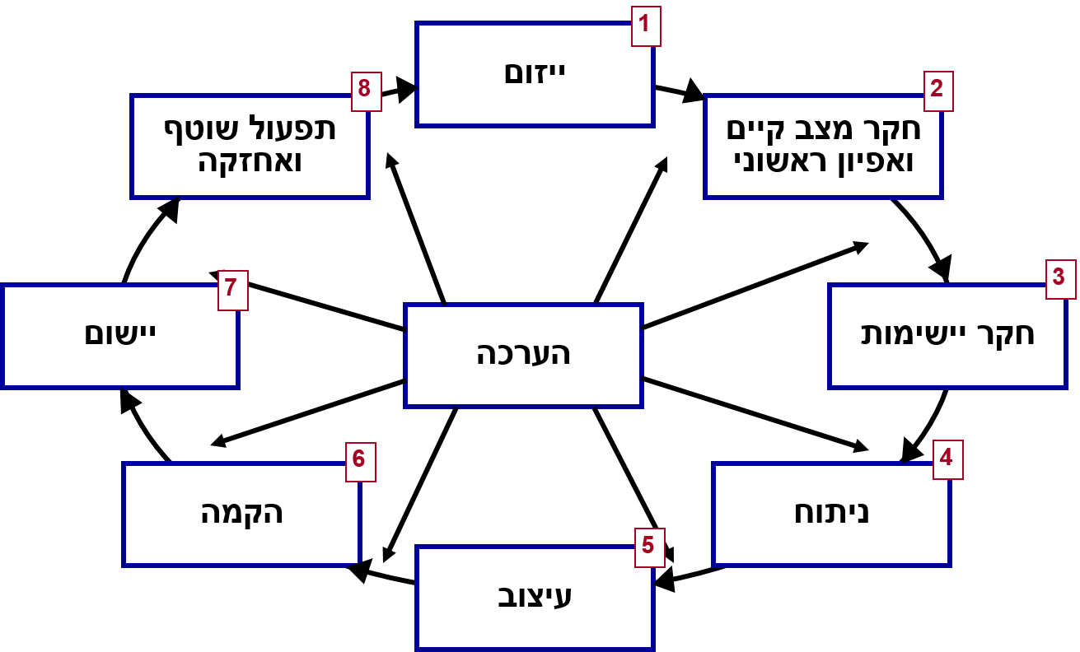
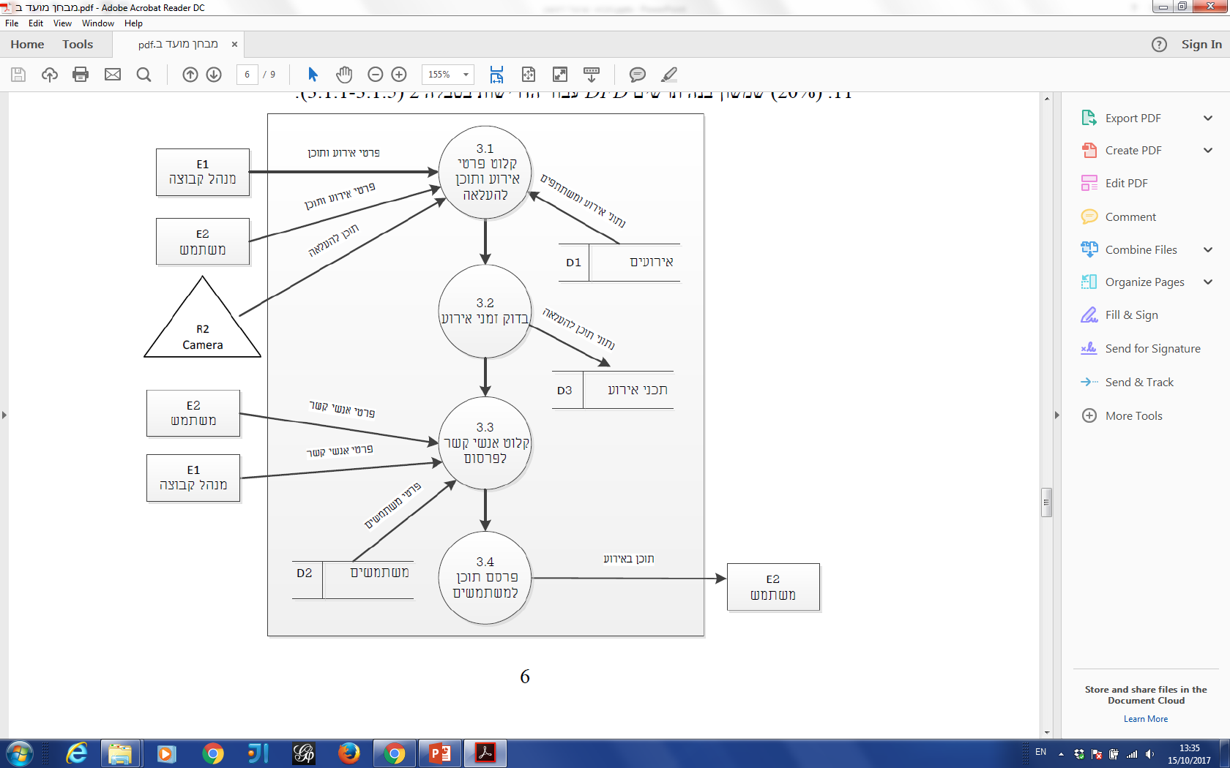
מטרות הקורס
הקורס משלב שיטות לניתוח ולעיצוב בגישה הפונקציונאלית ובגישת העצמים
ללמוד ולתרגל באופן שיטתי את שלבי פיתוח מערכת מידע, ובפרט את שלבי הגדרת הדרישות התכנון, הניתוח והעיצוב.

Slide 33
מבנה ומרכיבי הקורס
דגשים

Slide 34

ניתוח ועיצוב מערכות מידע
מבחן – 50%, הצלחה במבחן הנה תנאי למעבר הקורס.
פרויקט אשר יבוצע ברביעיות קבועות – 35%, חובה להגיש עבודות כדי לעבור את הקורס.
מטלות מקוונות במודל – 10%.
נוכחות – 5%, חובת נוכחות ב10 הרצאות לפחות.
nמטלה
.
.
.
מטלה 2
מטלה 1

Slide 35
טיפים להצלחה בקורס
$√$ ניהול זמנים נכון – אל תחכו לרגע האחרון!
√ ניהול זמנים נכון – אל תחכו לרגע האחרון!
$√$ בנו קבוצות למידה
√ בנו קבוצות למידה
$√$ פתרו כמה שיותר בחינות (בחנים/מבחנים)
√ פתרו כמה שיותר בחינות (בחנים/מבחנים)
$√$היעזרו בסגל הקורס – אנחנו כאן בשבילכם
√היעזרו בסגל הקורס – אנחנו כאן בשבילכם
$√$ הרצאות ותרגולים – נוכחות ח(ש)ובה
√ הרצאות ותרגולים – נוכחות ח(ש)ובה
$√$ תיאום תיאום תיאום תיאום תיאום ו... תיאום!
√ תיאום תיאום תיאום תיאום תיאום ו... תיאום!

Slide 36
סיכום
מרכיבי הפרויקט: משאבים, תכולה ועלות
מרכיבי ביצוע הפרויקט: אנשים, תהליכי מימוש הפרויקט, מוצר, טכנולוגיה
מערכת מידע היא מערכת המורכבת מקבוצת אנשים, אמצעים, נתונים ותהליכים הפועלים יחד כדי להשיג מטרה משותפת של ניהול מידע

